Slide 1

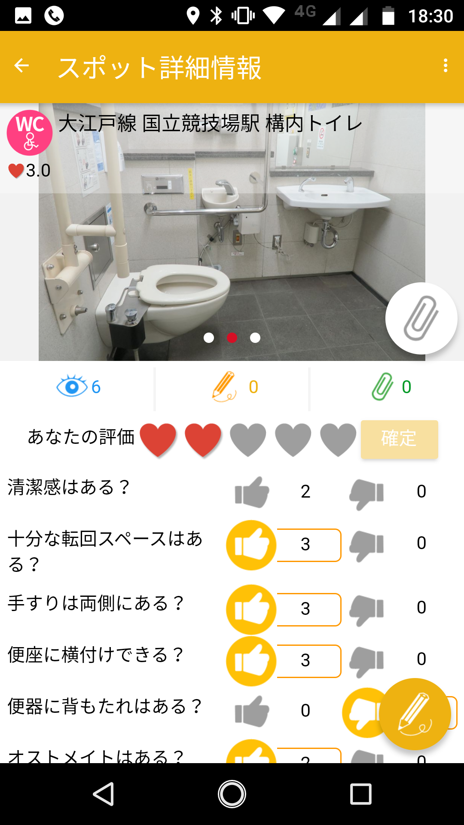
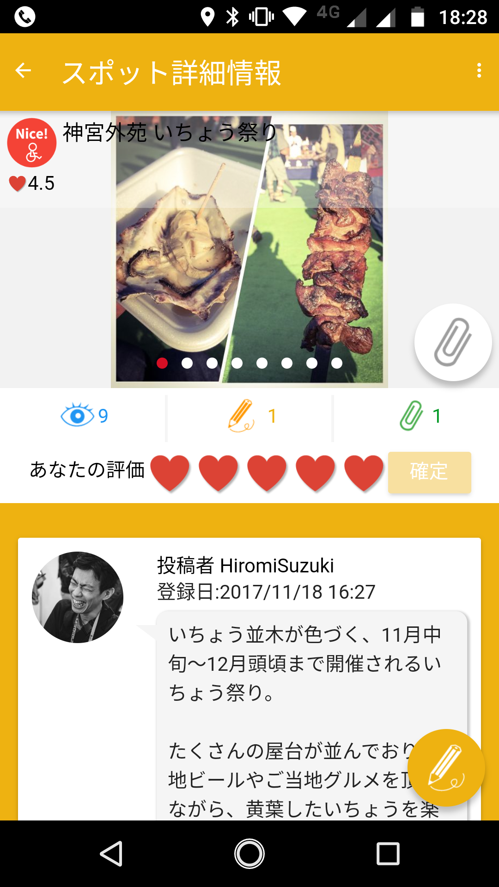
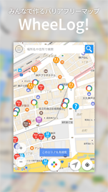
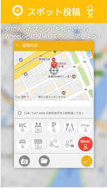
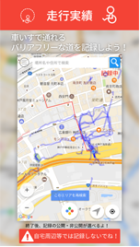
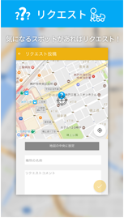

スマホひとつでバリアフリー＆バリア情報をシェア！
平成30年６月14日版
WheeLog! （ウィーログ！）
防災
減災
少子
高齢
産業
創出
防犯
医療
教育等
By NPO法人PADM
GPSを活用し、車いすで移動したルートを地図に記録することで、車いすが通行できる道を共有。また、施設のバリアフリー情報も投稿可能。ユーザーが参加し、作っていくバリアフリー情報サービスです。
（2017年５月 サービス開始）
WheeLog!アプリを起動して車いすで走行することで、移動ルートの情報を自動的にアプリに記録。
他のユーザーが車いすで移動できるルートか分かる。
写真の投稿も可能な、施設のバリアフリー情報等が投稿できる「スポット投稿」。
つぶやき機能もあり、ユーザー同士が交流することができる。
WheeLog! 誕生の キッカケ
初めての場所に出かける際、事前の情報収集には努めていたが、時間がかかり非常に苦労していた。
⾞いすが走行可能な道路や利用できる施設等の情報や、体験したことを動画で配信していたが、一人で発信できる情報量に限界を感じた。
みんなが知っている情報や体験したことをみんなで共有できるプラットフォームがあればよいのではと考えた。
WheeLog! でこう 変わった！
ユーザー自身が情報を投稿できるため、多くの情報が集まるようになった。
車いすで出かける際の情報収集が容易になった。
気になるスポットの情報は
リクエストできる。
車いすのユーザーが町に出るハードルが下がり、また出かけるきっかけ作りに繋がった。
気になるスポットの情報は
リクエストできる。

Slide 2





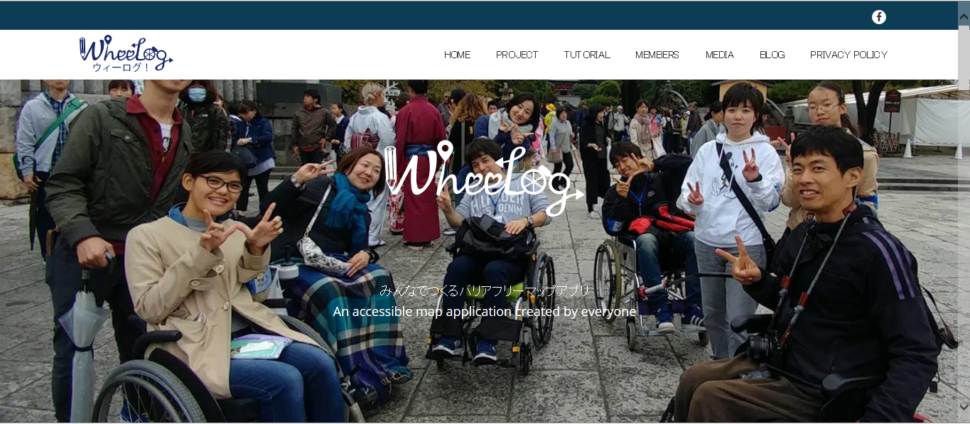
スマホひとつでバリアフリー＆バリア情報をシェア！
平成30年６月14日版
WheeLog! （ウィーログ！）
防災
減災
少子
高齢
産業
創出
防犯
医療
教育等
By NPO法人PADM
車いすでも社会とつながっていたい。だれもが安心して外出できるようなバリアフリーマップを。
使用データ
都立公園・庭園等におけるエレベーター・
多目的トイレのバリアフリー情報
データ形式
CSV、Excel、JPEG
WheeLog! （ウィーログ）は、遠位型ミオパチー患者会であるNPO法人PADMが開発したアプリである。Googleインパクトチャレンジのグランプリ賞を受賞し、その助成金により開発がスタートした。
コンセプトは「テクノロジーで世界をよくする」。たくさんのバリア&バリアフリー情報を共有・可視化することで、車いすユーザーが社会と接するきっかけを作り出すことを目指している。
また、アプリの改善面について意見を収集するために、車いすユーザーに集まってもらい、「みんな」でバリアフリーマップを作るイベントを定期的に開催。車いすユーザー同士のコミュニケーションの場にもなっている。
日本語以外にも英語版もリリース。更に、2018年３月には、オープンデータ化されている東京都のエレベーター・多目的トイレのバリアフリー情報も活用。今後は他の地方自治体のデータの活用も検討する等、より有効なバリアフリーマップとして発展をしていく予定。
提供形態
スマートフォンアプリ、Web版（ベータ版）
受賞歴
Googleインパクトチャレンジ グランプリ賞
東京都オープンデータアプリコンテスト 入賞・来場者特別賞
2017年度日本建築学会 技術部門設計競技 優秀賞
地域
全世界
楽しみながら継続利用できるアプリ
を目指して
・アプリ開発の課題の一つは、持続的な利用をどう促していくか。WheeLog!では、「バリアフリー情報という石を集めて磨いていき、それらすべてを宝石にする。」というストーリーの下、「情報収集の加速化ミッション」と「リクエスト&回答を通じた経済効果」を目的として、スポット情報や走行ログ等の投稿数に応じてランク付けした称号がもらえる、というゲーミフィケーションの要素を導入。
※利用者登録：約3700人（うち⾞いす利用者約1200⼈） 情報投稿：約10000地点（海外含む）
（18年５月下旬時点）
・また、ランキング上位者への副賞プレゼントを行う等、楽しく継続的に利用できるアプリ作りを行っている。

